Slide 1
Özel ürünler (örn. ters ipotek)
Ortak : Malaga Üniversitesi

Slide 2
Amaçlar ve Hedefler
Bu modülün sonunda şunları yapabileceksiniz:
Ters ipoteklerin nasıl çalıştığını anlamak.
Yapılandırılmış mevduatların nasıl çalıştığını anlamak.

Slide 3
İndeks
1.- Ters ipotek nedir?
2.- Ters ipoteklerin geri ödeme yolları.
3.- Döviz banka hesapları nedir?
4.- Bağlı mevduat nedir?
5.- Karma tasarruf-yatırım mevduatları.
6.- Yapılandırılmış mevduat alırken nelere dikkat etmelisiniz?
7.- Bağlantılı mevduat örneği.

Slide 4
1. Ters ipotek nedir?
Bu, belirli bir yaşın üzerinde olması (65 yaşından itibaren) veya engellilik derecesini (%33'e eşit veya daha fazla) veya bağımlılığını (şiddetli veya büyük bağımlılık) kanıtlaması gereken bir kişiye tek seferde veya periyodik ödemeler yoluyla verilen ve ölüm zamanına kadar geri ödenemeyen, mutat mesken üzerindeki ipotekle teminat altına alınan bir kredidir.
Bu işlemde (ters ipotek), müşteri bankaya gidip bir ev satın almak için kredi talep etmez, daha sonra bunu ipotek ederek garanti altına alır, bunun yerine evi koltuğunun altına alır ve kredi için teminat olarak sunar. Üstelik mülkün mülkiyetini kaybetmeden, müşterinin ölümüne kadar kullanmaya devam edebilir.

Slide 5
1. Ters ipotek nedir?
Bu kredinin amacı, ev sahibinin ölümüne kadar gelir sağlamaktır.
Bu tür bir kredide verilen azami tutar, işletme sözleşmesi sırasında takdir edilen değerin belirli bir yüzdesidir. Bu tutar tek seferde çekilebilir, ancak normalde periyodik olarak (genellikle aylık gelir şeklinde) ödenecektir. Alınacak bu kiranın miktarı çeşitli faktörlere bağlıdır:
Evin değeri.
Kredi alan kişinin ve eşinin yaşı.
Kirayı sabit bir süre için veya ömür boyu almak arasında seçim.

Slide 6
1. Ters ipotek nedir?
Örnek olarak, 100.000 Euro değerindeki bir ev, 10 yıl boyunca yılda 10.000 Euro almanızı sağlayacaktır. Bununla birlikte, yaşlı kişinin bankanın öngördüğü yaşam süresini aşması nedeniyle kredi olarak verilen paranın tükenmesi durumunda, çoğu finans kuruluşu, yaşlı kişinin ölene kadar aylık gelirini almaya devam etmesini garanti edecek ertelenmiş hayat yıllık gelir sigortası yaptırmanıza izin verir.
Ters ipotek, sahibinin alabileceği emeklilik maaşı veya diğer fonlar gibi diğer gelirlere ek bir tamamlayıcı olabilir ve vergi avantajlarına sahiptir. Ayrıca, bir kredi olduğu için, bu ek aylık gelir Kişisel Gelir Vergisine tabi değildir.
Yıllık gelir sigortasından para aldığınızda, eğer durum buysa, bu sermaye vergi ödediğinden işler değişir. Ancak, mevcut vergi avantajları sayesinde ödenecek tutar, alınan tutarın küçük bir yüzdesi olacaktır.

Slide 7
2. Ters ipoteklerin geri ödeme yolları.
Borçlunun krediyi düzenli olarak taksitler halinde geri ödeme yükümlülüğünü yerine getirmesinin normal olduğu geleneksel bir ipoteğin aksine, kredi borçlunun ölümü üzerine geri ödenecektir.
Yani, finans kurumu, sözleşmede belirtildiği gibi, bu kredinin sahibi veya son yararlanıcısı ölene kadar birikmiş borcun geri ödenmesini talep edemez. Ancak, istenirse kredi erken iptal edilebilir.

Slide 8
2. Ters ipoteklerin geri ödeme yolları.
Mal sahibinin ölümü üzerine, mirasçılar iki seçenekle hem mülkün mülkiyetini hem de finans kurumunda biriken borcu alma hakkına sahiptir:
Ev sizde kalsın : Bunu yapmak için, borç aldıkları parayı geri ödeyerek kuruma olan borçlarını kapatmaları gerekir. Bunu yapacak öz sermayeye sahip değillerse, borç tutarı için ev üzerinde normal bir ipotek alarak kendilerini finanse edebilirler.
Evi satın: Bu durumda satış tutarı, ters ipotek sahipleri tarafından üstlenilen borcun ödenmesi için kullanılır. Eğer miktar birikmiş borcu karşılamak için yeterli değilse, kurum mirasın diğer varlıklarının satışını talep edebilir.

Slide 9
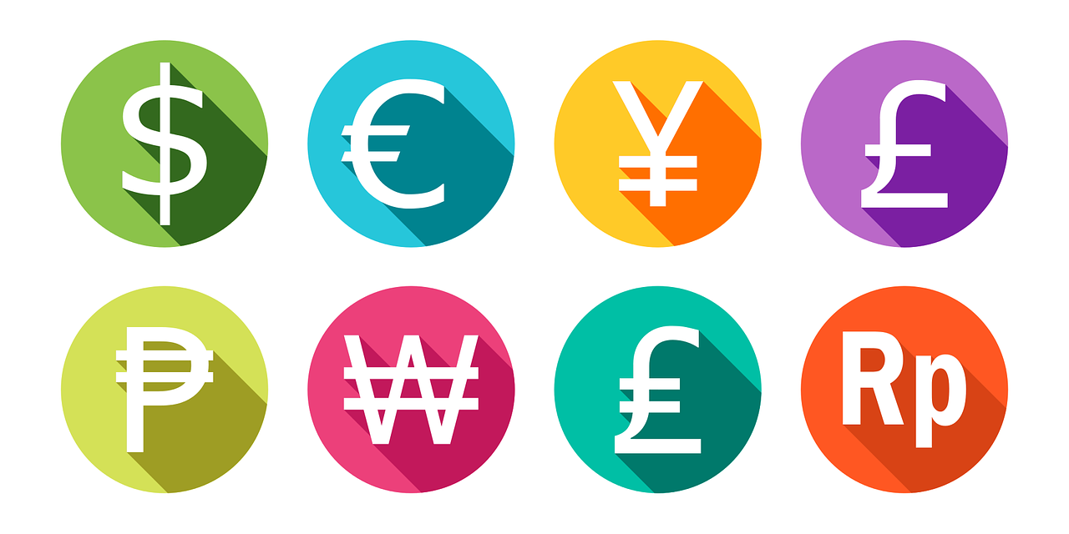
3. Döviz banka hesapları nedir?
Yabancı para cinsinden bir banka hesabı, avrodan farklı bir para biriminde çalışan hesaplardır. Başka bir deyişle, bir dolar hesabımız varsa, normal bir hesapta avro tuttuğumuz gibi dolar da tutabiliriz. Para yatırmak veya transfer etmek için bunu dolar cinsinden yapmamız gerekeceğini açıklığa kavuşturmak önemlidir.
Euro'muz varsa nasıl dolar yatırabiliriz? Banka, normalde bir komisyon almasına rağmen, bunları mevcut piyasa döviz kuru üzerinden değiştirecektir.
Komisyonlar genellikle bir euro hesabından daha yüksektir, ancak her şey bankaya ne kadar yakın bağlı olduğunuza bağlıdır.

Slide 10
3. Döviz banka hesapları nedir?
Döviz kuru hareketlerinin belirsizliği göz önüne alındığında, bu finansal ürünün çok yüksek bir risk profiline sahip olduğu unutulmamalıdır.
Örneğin, yabancı para cinsinden bir mevduat açarız ve bunu avrodan dolara çeviririz, bunun için avrodan daha yüksek olan kararlaştırılmış ücreti alırız. Paramızı avro olarak geri almak istediğimizde, yani doları avroya çevirdiğimizde, o zamanki döviz kuruna bağlı olarak para kazanabilir veya kaybedebiliriz.

Slide 11
4. Bağlantılı mevduat nedir?
Bağlantılı mevduatlar yatırım bankacılığı ürünleridir: bankaya sermaye yatırırsınız ve karşılığında banka bir karlılık sunar. Ancak, bu tür mevduatlarda nihai ücret her zaman bir borsa hissesinin, bir endeksin (örneğin Ibex35, Eurostoxx, vb.), bir faiz oranının (örneğin Euribor) veya bir döviz kurunun (örneğin euro-dolar) gelişimine bağlı olacaktır.
Dolayısıyla, sabit vadeli mevduatın aksine değişken bir getiri elde edilecektir. Endeksin performansı olumluysa, normal bir mevduata kıyasla daha yüksek bir getiri elde edilir; benzer şekilde, endeksin performansı olumsuzsa, getiri sıfır olabilir. Kısacası, daha fazla risk ve belirsizlik varsayılmaktadır.

Slide 12
5. Karma tasarruf-yatırım mevduatları.
Karma veya ikili mevduatlar, sabit vadeli mevduatlar ile endekse bağlı mevduatların bir kombinasyonudur. Bu durumda, sermayenin bir kısmı belirli bir süre için ve belirli bir faiz oranıyla sabit vadeli bir mevduata yatırılır.
Sermayenin geri kalanı farklı bir süre için bağlantılı bir mevduata yatırılır ve mevduatın bu kısmının faizi gösterge endeksinin performansına bağlıdır.

Slide 13
6. Bağlantılı mevduat alırken nelere dikkat etmeli?
Sermaye iadesi garantisi: mevduatın vadesinde sermayenin %100'ünün iade edileceğinin garanti edilip edilmediğini kontrol edin.
Garantili maksimum veya minimum kârlılık var mı?: Kârlılık, mevduatın endekslendiği değerlerin performansına bağlı olacaktır. Genellikle, endeksin veya gösterge menkul kıymetlerin performansının beklendiği gibi olmaması durumunda minimum bir karlılık garanti edilir. Ancak bazen minimum %0'dır, yani hiç faiz kazanılmaz. Durum böyle değilse, kayıpların yaşanabileceğini unutmayın.

Slide 14
6. Bağlantılı mevduat alırken nelere dikkat etmeli?
Erken iptal etmek mümkün mü: çoğu erken iptale izin vermez, bu nedenle vadesinden önce paraya ihtiyacınız olup olmayacağını öngörmeniz gerekir, çünkü onu kullanamazsınız. İstisnalar vardır ve bazı durumlarda iptal edilebilirler, ancak çok yüksek olabilen bir erken iptal ücreti ödemeniz gerekir.
Yapılandırılmış mevduatların vergilendirilmesi: yapılandırılmış mevduatlardan elde edilen gelir, aynı şekilde vergilendirilen sabit vadeli mevduatlardan elde edilen gelir gibi vergiye tabidir.

Slide 15
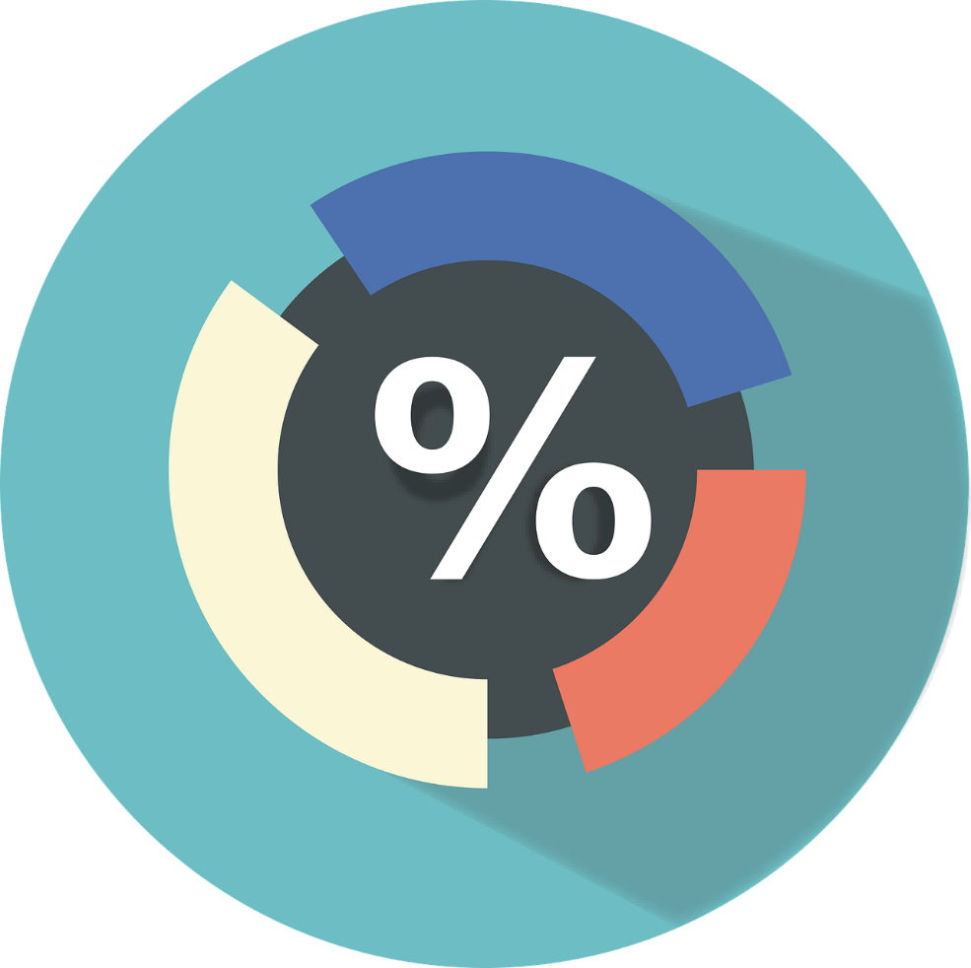
6. Bağlantılı mevduat alırken nelere dikkat etmeli?
Yıllık yüzde oranı ile kupon aynı şey değildir: Yıllık yüzde oranı ile kupon (dönemsel faiz) arasındaki farkı vurgulamak gerekir. Çoğu banka paketlenmiş ve endekse bağlı mevduatlarını kuponlarının cazip getirisini vurgulayarak sunar, ancak kupon yalnızca ürünün nihai getirisidir, yani yatırılan sermayeden kazanılabilecek toplam yüzdedir.
Aksine, genellikle daha düşük olacak olan YYO, net yıllık getiri ve aynı zamanda farklı mevduatlar arasında bir karşılaştırma görevi görecek referans değerdir

Slide 16
7. Bağlantılı mevduat örneği.
Bir müşterinin "X" bankasına gittiğini ve borsada işlem gören iki şirketin hisselerine bağlı 12 ay vadeli bir mevduat aldığını düşünelim. Ürünün prospektüsüne göre, mevduatın nihai ücreti değişken olacak ve aşağıdakilere göre varlıkların performansına bağlı olacaktır:
Mevduatın sonunda, her iki hissenin fiyatı başlangıç fiyatına eşit veya daha yüksekse, kurum mevduatın nominal değeri üzerinden örneğin %3'lük bir kupon ödeyecektir. Başka bir deyişle, müşteri yatırdığı tutar üzerinden brüt %3 kazanacaktır. Getirinin kupon (toplam faiz), yıllık NIR veya APR olarak ifade edilip edilmediğine dikkat etmek önemlidir.
Öte yandan, hisselerin nihai fiyatı başlangıç fiyatından düşükse, kurum %1'lik bir kupon ödeyecektir, ancak bazen yapılandırılmış mevduatların minimum getirisi %0 olabilir, yani varlıklar iyi performans göstermezse, ücretlendirme sıfır olabilir.

Slide 17
7. Bağlantılı mevduat örneği.
Yukarıdakiler ışığında, müşteri 10.000 Euro yatırım yapmaya karar verir, vadenin 12 ay olduğunu, sermayenin garanti edildiğini ve getirinin %3 veya %1 olabileceğini hatırlar. 12 ay sonra, iki hissenin değeri artmıştır: bu durumda, müşteri %19 vergi düşülmesi gereken brüt 300 Euro faiz kazanacak ve banka 10.000 Euro'yu geri ödeyecektir.
Hisselerden birinin veya her ikisinin değer kaybetmesi de söz konusu olabilir. Bu durumda, brüt faiz 100 € olur ve yatırdığınız tutarın tamamını da geri alırsınız.

Slide 18
Özetlemek gerekirse
Ters ipotek
Karışık mevduat
Bu kredinin amacı, ev sahibinin ölümüne kadar gelir sağlamaktır.
Karma veya ikili mevduatlar, sabit vadeli mevduatlar ile endekse bağlı mevduatların bir kombinasyonudur.
Bağlantılı mevduat
Döviz hesabı
Nihai ücretlendirme her zaman bir borsa hissesinin, bir endeksin, bir faiz oranının veya bir döviz kurunun gelişimine bağlı olacaktır.
Euro'dan farklı bir para biriminde çalışan bir hesap.

Slide 19
Teşekkürler!
Ortak : Malaga Üniversitesi

